Slide 1
תקופת הצנע
מגישים: יותם ורינה שרב
תכנית הקשר הרב-דורי - 2019
בית ספר ויצמן בית יהושוע

Slide 2
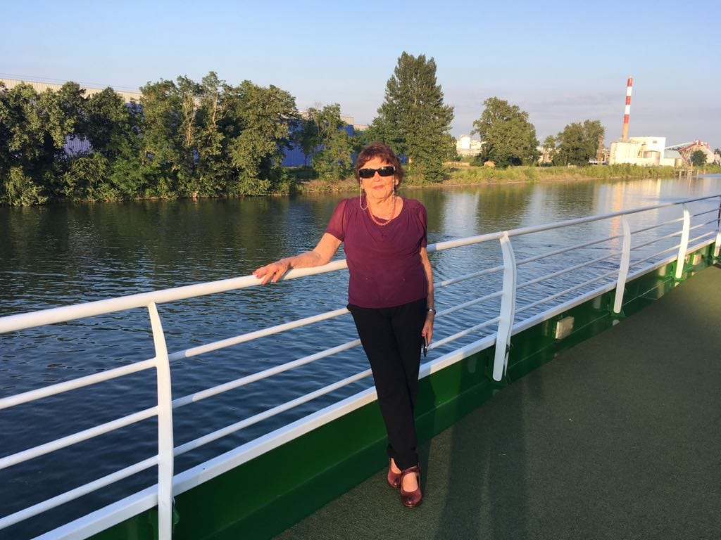
מי אני
שמי רינה שרב, ואני סבתא של יותם וכמו יותם, גם אני גרה במושב אודים. אבל, אני לא נולדתי באודים. נולדתי בעיר תל אביב ובה גרתי כל ימי ילדותי.
הכל היה אז שונה מאד, וקשה לכם אפילו לדמיין איך חיו הילדים של אז.
אנסה לספר לכם.

Slide 3
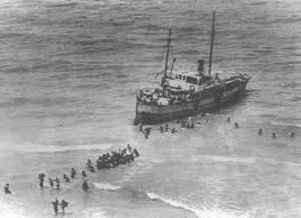
הרקע לצנע
כשהייתי ילדה בת שלוש בערך, בשנת 1939, פרצה מלחמת העולם השנייה. הרבה עולים חדשים, שנמלטו מהמלחמה ומהנאצים, הגיעו לארץ, והארץ הקטנה והענייה הייתה צריכה לקלוט אותם.
מ – 650.000 איש שהיו בארץ גדלנו למיליון ושלושת אלפים איש. לכן, התנאים שחיינו בהם היו קשים מאד.
מעפילים מורדים מן הספינה לחוף

Slide 4
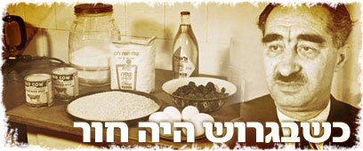
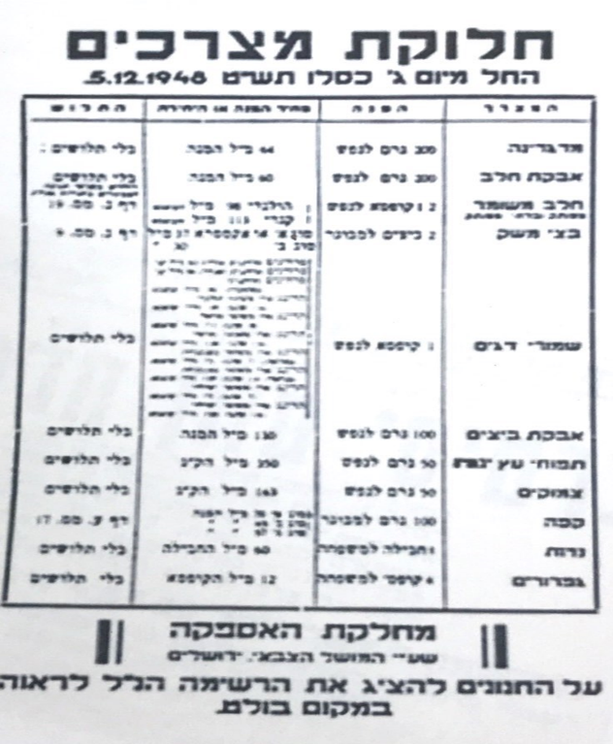
ההכרזה על הצנע
בשנת 1949 הכריז דב יוסף, שר הכלכלה והקיצוב, על "משטר צנע" – שפירושו: חיים בצניעות והסתפקות במועט, כדי שהמעט יתחלק באופן שווה בין כולם.
אנשים היו מתלוצצים:
מה אכלנו אז – מה שהיה
מה היה? - כלום!
בהתחלה הגבילו את כמויות המזון. שמן, סוכר, מרגרינה, ביצים, לחם שחור, בשר, עופות, פירות וממתקים, את כולם קיבלנו בצמצום, אם בכלל.

Slide 5
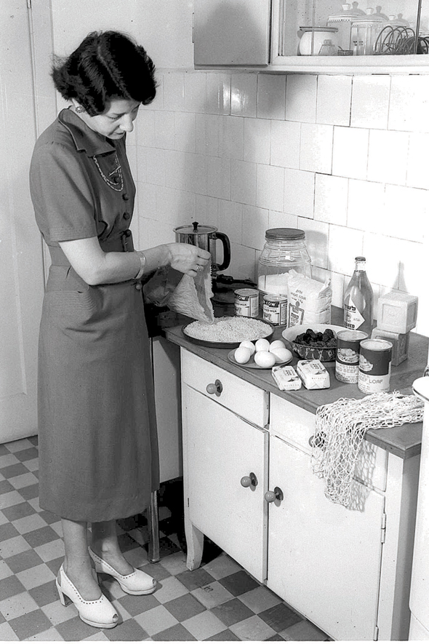
תנאי החיים
גרנו בדירת שני חדרים, בחדר אחד גרה המשפחה שלי, ובחדר השני גרה משפחה אחרת.
היה לנו מטבח משותף, והאימהות היו צריכות לבשל בתורנות. גם המקלחת והשירותים היו משותפים, ולפעמים היה תור ארוך לצחצוח השיניים ולמקלחת.

Slide 6
פנקסי תלושים
כל משפחה הייתה חייבת להירשם במכולת השכונתית, ורק בה אפשר היה לקנות, ורק עם פנקס תלושים, שחולק לכל משפחה לפי מספר הנפשות.

Slide 7
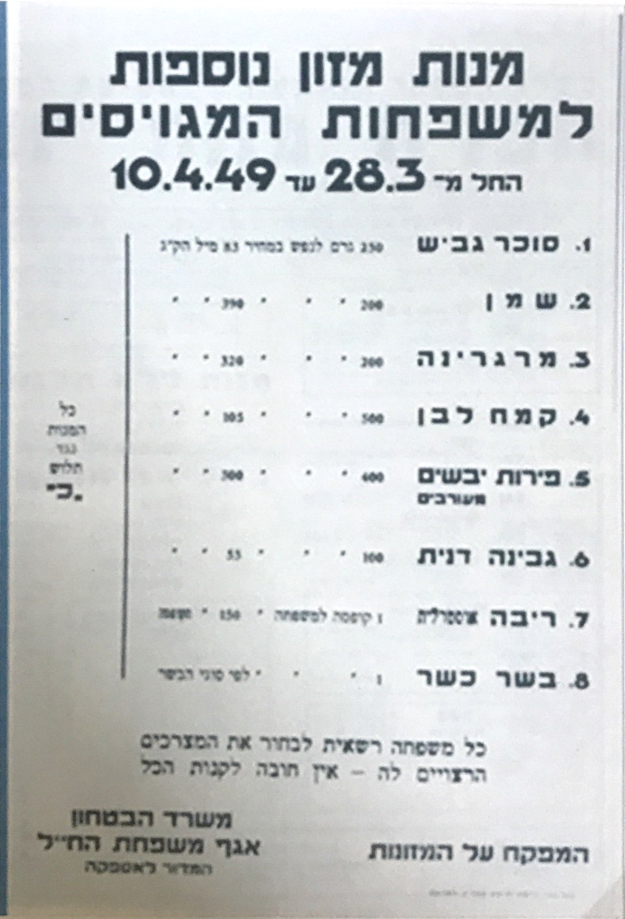
הטבות ליולדות ולחיילים
נשים בהריון קיבלו תלוש לרבע עוף, ויולדות קיבלו תלוש ל – 10 חיתולים. {לא היו אז טיטולים והשתמשו בחיתולים מבד, שאותם היה צריך לכבס ביד, כי לא הייתה מכונת כביסה.) גם המשפחות של החיילים קיבלו תוספת.

Slide 8
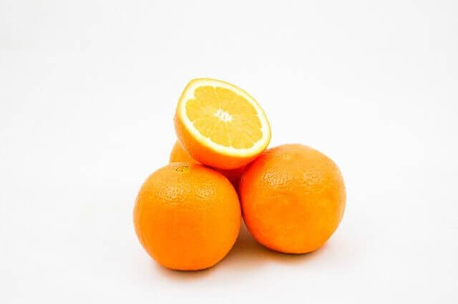
המחסור בויטמינים
פירות כמעט שלא היו. היו לנו רק תפוזים וסברס, שגדלו בארץ. על תפוחים ואגסים יכולנו רק לחלום. כדי להתגבר על המחסור בוויטמינים, בגלל המחסור בירקות ובפירות, היו מחלקים לילדים כף שמן קיק בכל יום. זה היה ממש מגעיל "איכס", והילדים היו סותמים את הפה ומסרבים לבלוע. האימהות נאלצו לסתום להם את האף, כדי שיפתחו את הפה ויבלעו.

Slide 9
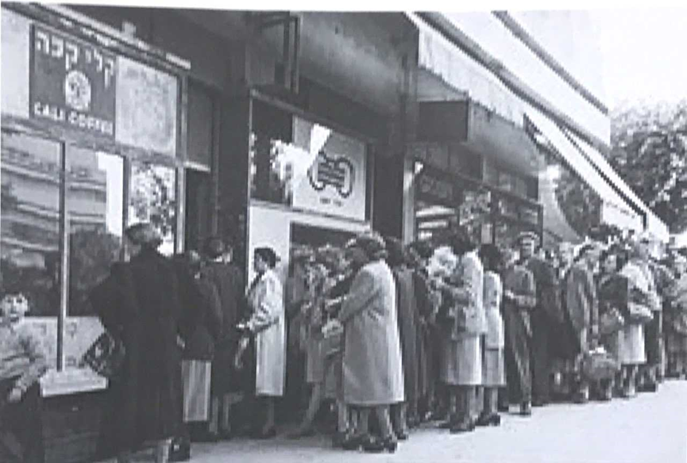
התור במכולת
אבל גם כשהיו לנו תלושים, לא כל יום היו במכולת מצרכים לחלוקה. כל יום פרסמו בעיתון מודעה על המצרך שיחולק באותו יום, אך המלאי היה מצומצם,
והיו אנשים, שכשהגיע תורם, כבר אזל המלאי. וכך, כל יום היו צריכים למהר לחנות כדי להספיק לקנות את המוצר שחולק באותו יום.
כל האימהות היו ממהרות לחנות ונוצר תור ארוך.

Slide 10
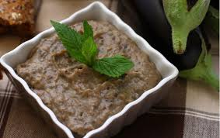
פתרונות מאולתרים
אנשים חיפשו כל מיני פתרונות מאולתרים. היו שגידלו תרנגולות במרפסת, ולמי שהייתה חצר ניסה לגדל ירקות בגינה.
גם האימהות היו ממציאות כל מיני תחליפים, ובעיתונים פרסמו מודעות איך להכין מאכלים מחומרי גלם חלופיים, למשל, כבד קצוץ מחצילים.
.
כבד קצוץ מחצילים

Slide 11
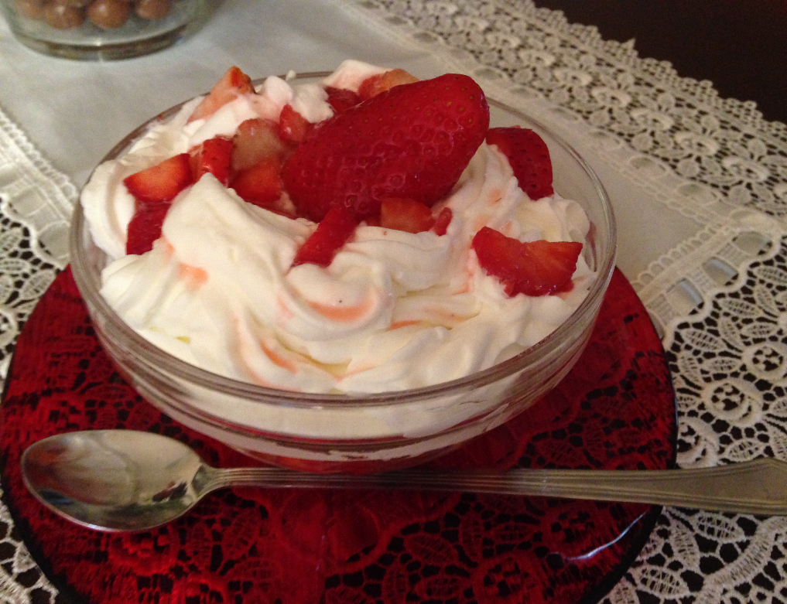
השוק השחור
במושבים ובקיבוצים, שעסקו בחקלאות, זכו הילדים לאכול מאכלים, שאנחנו רק התאווינו אליהם, כמו שמנת ותותים. זו הסיבה שבגללה קראנו לילדי הקיבוץ "ילדי שמנת".
מי שהיו לו קרובים במושב, או בקיבוץ, נחשב בר מזל. אך כדי למנוע מאנשים להביא הרבה מוצרים ולמכור אותם במחיר מופקע ב"שוק השחור", היו פקחים שבדקו כל סל ומזוודה, החרימו את הסחורה והטילו קנס על המבריח.
המאכל של "ילדי השמנת"

Slide 12
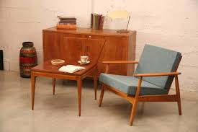
אחרי זמן מה התחילו להגביל גם את מוצרי הביגוד, ההנעלה והריהוט. וגם אותם קיבלנו בהקצבה, ורק תמורת תלושים.
הרהיטים היו פשוטים, ולכולם היה אותו ריהוט בסלון: ספה, כורסא, שולחן נמוך וכוננית עץ לספרים.
כמו שכבר סיפרתי: מה שיש (מה שאין), מחלקים שווה לכולם.
אני מקווה שעכשיו, לאחר שקראתם איך חיו סבא וסבתא שלכם, כשהיו ילדים, תדעו להעריך את מה שיש לכם היום.

Slide 13
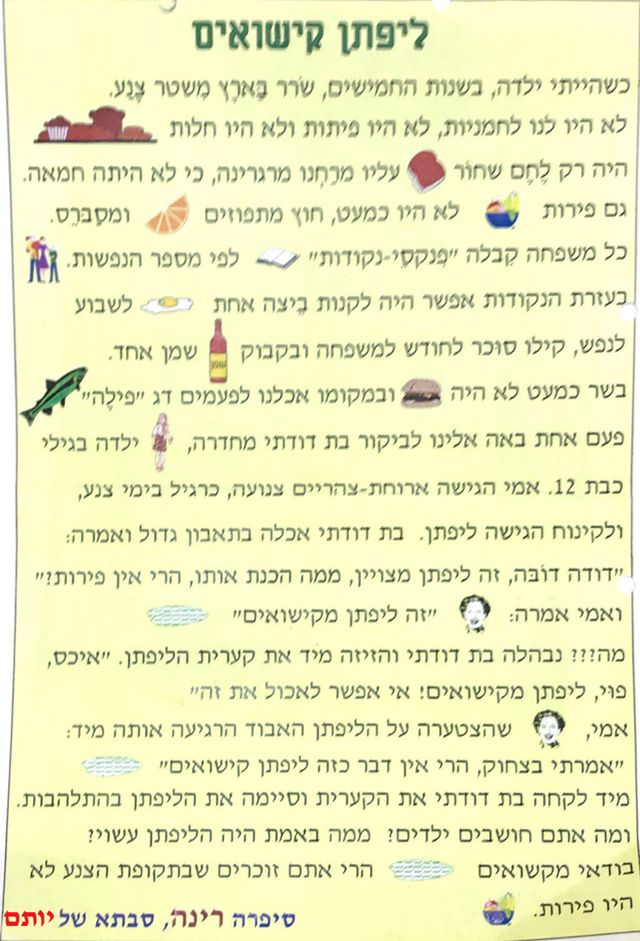
כדי להמחיש את האווירה ששררה אז בארץ, אוסיף סיפור קטן מההווי המשפחתי שלנו:

Slide 14
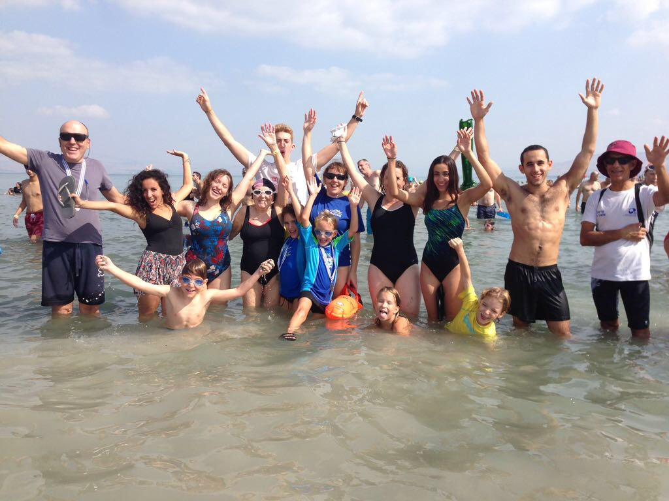
לסיום, יותם ואני רוצים לשתף אתכם בחווייה משפחתית מרגשת :
צליחת הכנרת של משפחת שרב

Slide 15
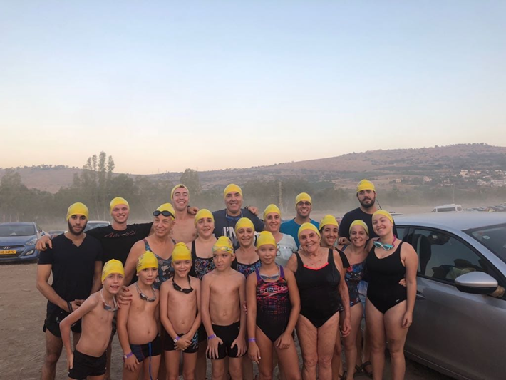
איך התחיל הכל?
אני שוחה בהתמדה מילדות, ולפני למעלה מ-50 שנה הצטרפתי לצליחת הכינרת.
הצליחה הפכה למסורת משפחתית קבועה, והשנה הגיעה משפחתנו להישג מרשים: כל ארבעת ילדי וכל 12 נכדי וגם כלתי, חתני ובן הזוג של אחת הנכדות, כולם השתתפו בצליחה.
שבט שרב מתייצב לצליחת הכינרת

Slide 16
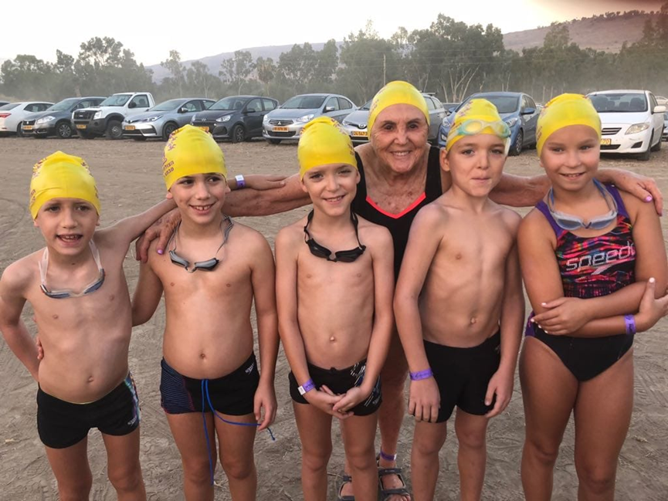
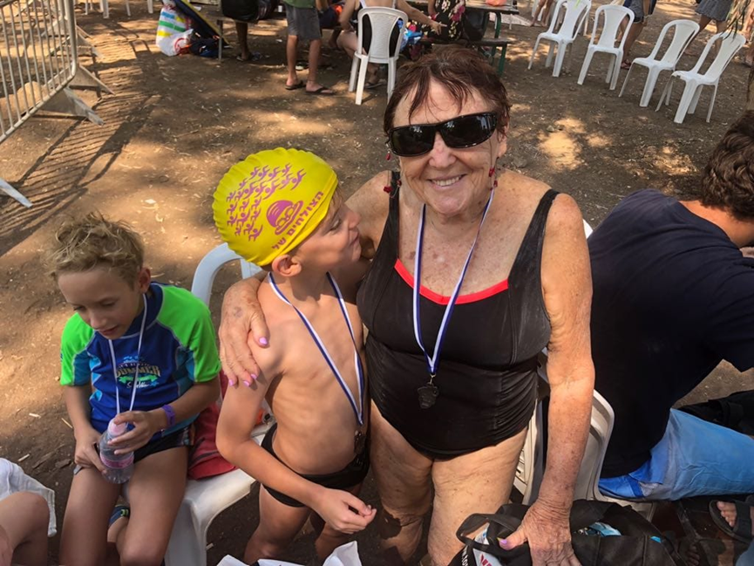
אני גאה במיוחד בעובדה, שאפילו "החמישייה שלי", חמשת נכדי הקטנים בני העשר, השתתפו בצליחה.
אני והחמישייה שלי.
יותם וסבתא רינה מאושרים עם סיום צליחת הכינרת.

Slide 17
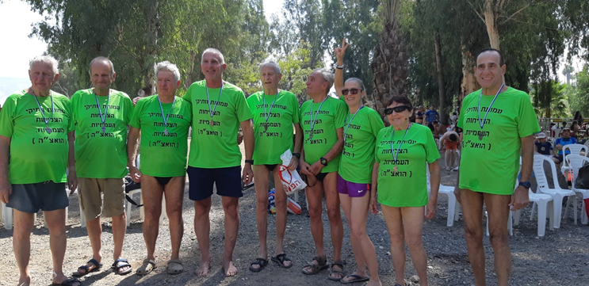
בתשע השנים האחרונות אני נמנית על "עמותת וותיקי צליחת הכינרת", אליה מצרפים רק שחיינים שצלחו לפחות 40 פעם את המסלול הארוך של הצליחה – 4 ק"מ מקיבוץ האון לחוף צמח.
העמותה עם תום הצליחה

Slide 18
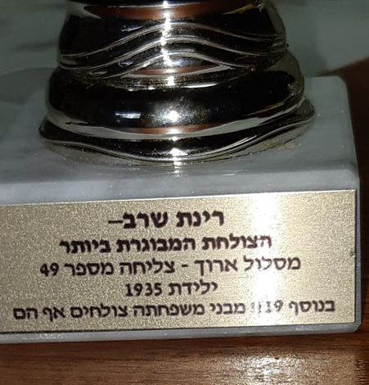
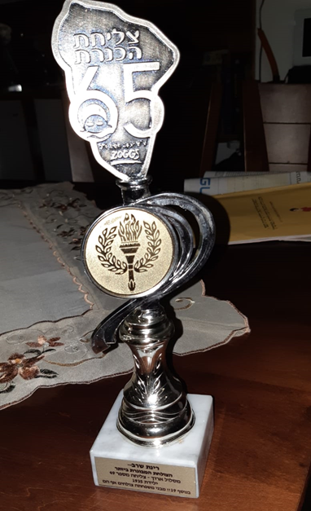
הגביע
בארבע השנים האחרונות זכיתי לקבל גביע הוקרה מיוחד - לצולחת המבוגרת ביותר בין הנשים, ששחתה את המסלול הארוך 49 פעמים..
הכיתוב על הגביע
תמונה של הגביע

Slide 19
משוב
סבתא רינה:
נהניתי לזכות בזמן איכות של "אחד על אחת" עם נכדי יותם, וכדי להאריך את הבילוי המשותף המשכנו לארוחת צהריים משותפת בביתי.
אני מודה לבי"ס ווייצמן, שאימץ את תכנית "הקשר הרב דורי", ובכך איפשר לי להכיר טוב יותר את נכדי האהוב .
יותם:
נהניתי מאד בקשר הרב דורי. היה קצת קשה לכתוב הרבה, אבל היה שווה את זה. היה לי כיף עם סבתא, ואני מודה לליביה שעזרה לנו .

